Slide 1
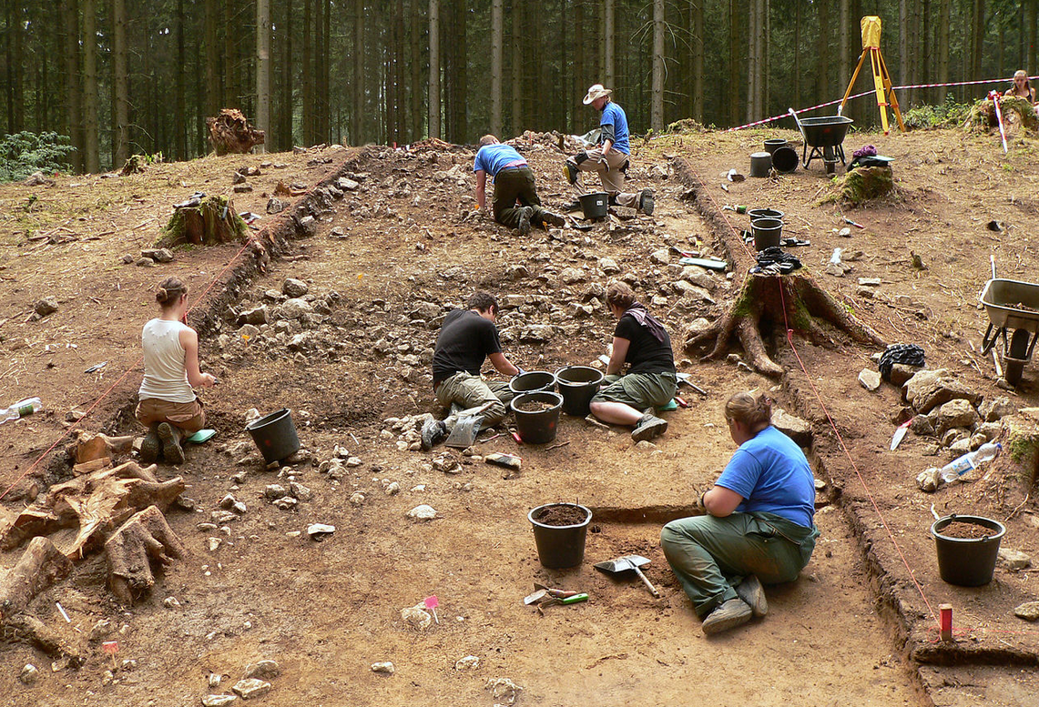
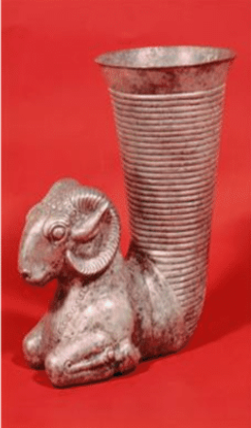
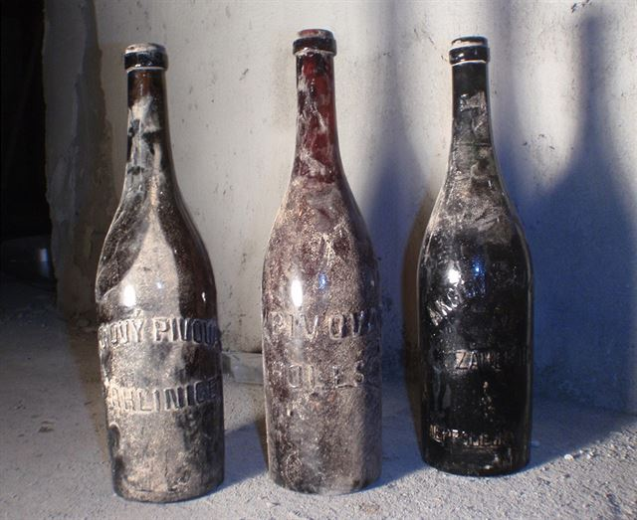
Metodika XIII. Kulturní paměť lieux de mémoire O lidech a o věcech
Stříbrný picí roh zdobený beranem (Mesopotámie)
Vykopávkový horizont – problém materiality
Stoleté pivní láhve s obsahem

Slide 2
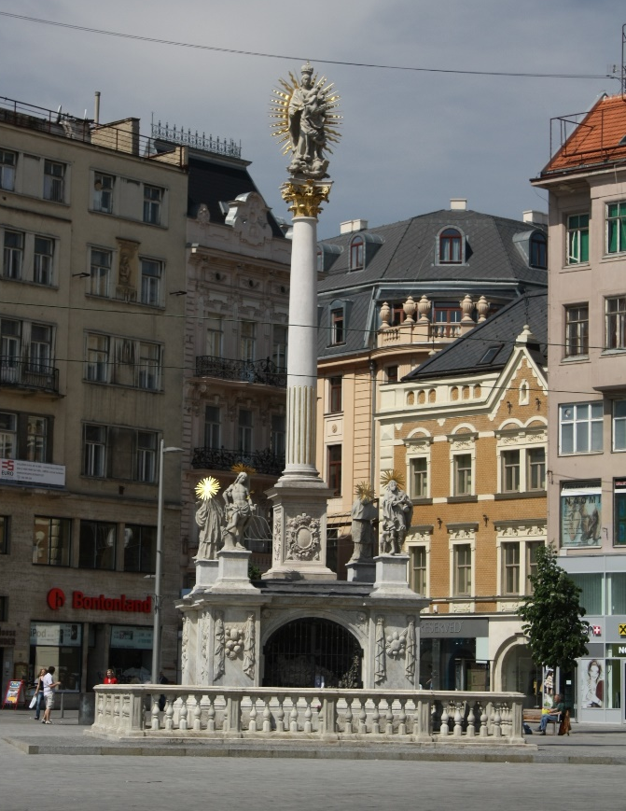
Úkoly 7.5.
Přečtěte si dvě kapitoly z knížky Björnara Olsena: In defense of things (Introduction: S.
1-20, Kap. 6: Temporality and Memory: How things remember: S. 107-128)
- Co se skrývá za pojmem ‚věc‘?
- Co je to ‚paměť věcí‘? Jak podle Olsena zapadá mezi představy o ‚místech paměti‘ ?
- Jakými způsoby vzpomínají ‚věci‘
- Mohou býti věci ne-místem paměti?
2. Vypracuje papír (tedy dokumentaci) k vašemu tématu (exkurze) s patřičnou
dokumentací (viz návod) = zatím česky!
- objem: cca. 4 stránky
- pošlete mi vše do 3.5. na mail

Slide 3
Úkoly 7.5.
Přečtěte si dvě kapitoly z knížky Björnara Olsena: In defense of things (Introduction: S.
1-20, Kap. 6: Temporality and Memory: How things remember: S. 107-128)
- Co se skrývá za pojmem ‚věc‘?
- Co je to ‚paměť věcí‘? Jak podle Olsena zapadá mezi představy o ‚místech paměti‘ ?
- Jakými způsoby vzpomínají ‚věci‘
- Mohou býti věci ne-místem paměti?
2. Vypracuje papír (tedy dokumentaci) k vašemu tématu (exkurze) s patřičnou
dokumentací (viz návod) = zatím česky!
- objem: cca. 4 stránky
- pošlete mi vše do 3.5. na mail

Slide 4
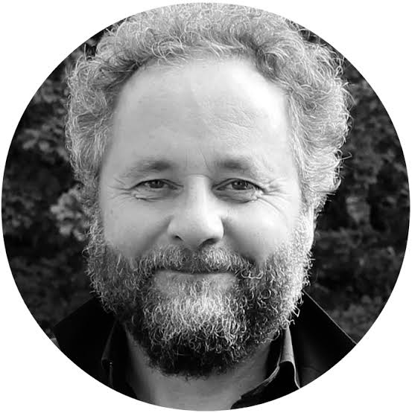
In defense of things
Věci
Ontologie
Ontologie je filozofická nauka o bytí. Zkoumá, jaké bytostí existují, jak jsou seskupeny do kategorií (jestli se jedná o: látky, vlastnosti, vztahy, stavy nebo události) a jak spolu souvisejí na nejzákladnější úrovni (a zda vůbec nějak souvisí)
Bjørnar Olsen
(*1958)
In Defense of Things: Archaeology and the Ontology of Objects (2010)
Příliš dlouho se sociální zkušenost limitovala na myšlení, znalosti a schopnosti
Funkce věcí:
Tradice a kultury jsou zkonstruované: to ale neznamená, že nejsou reální nebo dokonce falešné
Fakta jsou vytvořena a to co je reálné je uměle vyrobené
= proto je důležité zabývat se materiálními prvky, ze kterých se skládá skutečnost, protěže jsou to ty prvky, které spojujeme s řádem, odolností a mocenskými vztahy
Dárky a další artefakty
Antropologie se dlouho zaměřovala na sociální funkce předávání dárkú a ne na dárek sám
Artefakty jsou faktem sami od sebe – pomáhají nám zorganizovat prostor a lépe se v něm zorientovat (John Travolta: „It‘s the same as here, but different“)
Jsou předmětem lidské komunikace od pravěku
Některé artefakty a jejích význam patří do kolektivní paměti; jiné každý z nás používá individuálně

Slide 5
In defense of things
Věci
Měli v v bádání dlouho špatné jméno (marxistický historický materialismus jim připsal negativní přívlastek)
Sociální a kulturní dějiny jím dlouho nepřipisovali žádnou přidanou hodnotu
= Stali se tím ‚jiným‘ v humanitních oborech
Bjørnar Olsen
(*1958)
In Defense of Things: Archaeology and the Ontology of Objects (2010)
Jak „vzpomínají“ věci?
Jsme přechodnou bytostí na tomhle světě; věci které nás obklopují jsou sloučeninou různých chronologických vrstev (minulosti se prolínají)
Věci nemají pouze reprezentativní funkci (nejsou pouhou reprezentací minulého dějství), ale sami (kodifikovaným) skladištěm vzpomínek
Vrstvy vzpomínání s pomocí věcí
Současnost nesoučasného: vetchost je fenoménem současnosti
Dobrovolné a nedobrovolné vzpomínání vyvolené předmětem – vůně, zvuk, dotek věci, které mohou vypustit vzpomínky
Minulost buší a dveře současnosti – převážně ve zvyklostech, se kterými spojujeme věci (habit memory) a které nacházíme převážně v okolí, ve kterém se denně pohybujeme
Popsané zvyklosti mají větší šanci tradice nežli věci, vytržené z kontextu fyzické existence
Věci vyvolávají přizpůsobení těla
Místa paměti používají vhodný materiál přizpůsobený předpokládané délce vzpomínání
(Do které doby patří Řím?)
= Nesmí se nikdy zapomenout, že věci nejsou pouhou reprezentací minulosti ale že mají vlastní dějiny

Slide 6
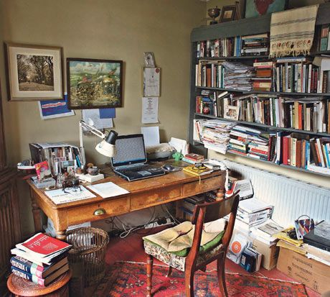
Věci a vrstvy vzpomínání
Psací stůl spisivatele

Slide 7
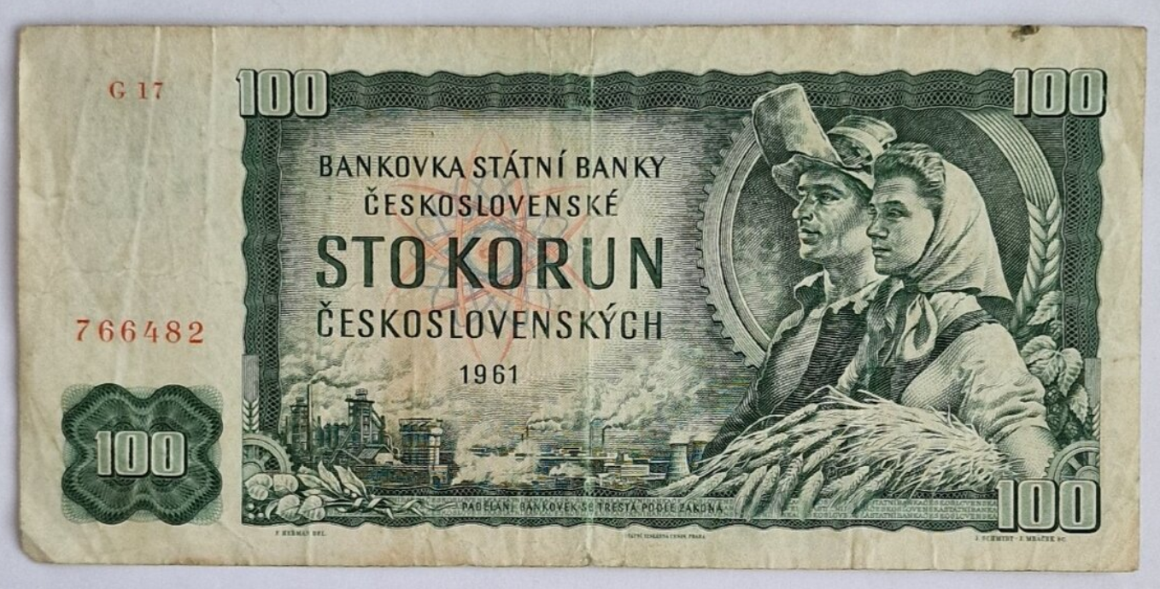
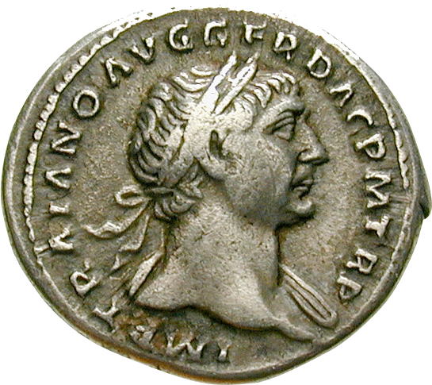
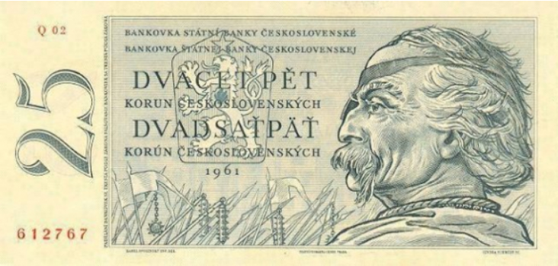
Věci a vrstvy vzpomínání
Peníze
Socialistických sto korun (1961)
Stříbrný denár císaře Trajána (97. až 117 n.l.)
Bitcoin
Socialistických 25 korun (1961)

Slide 8
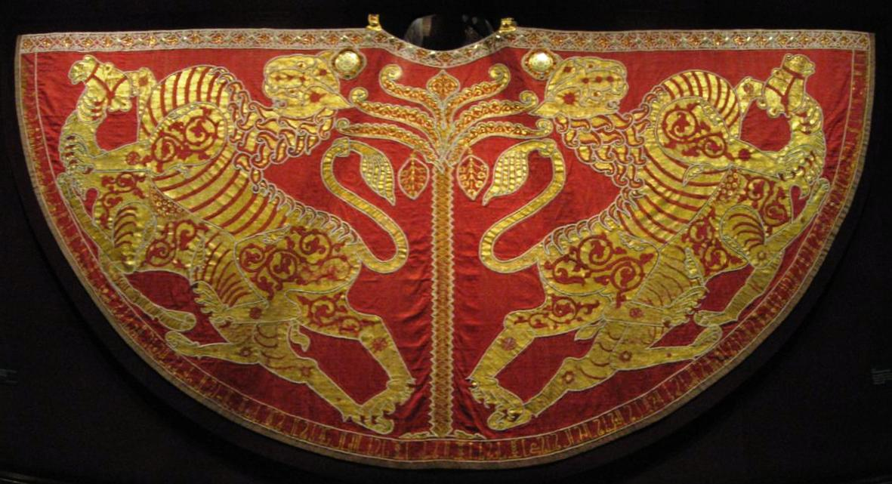
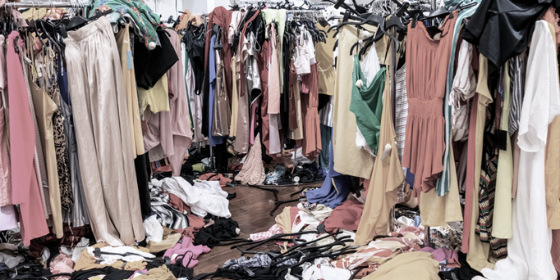
Věci a vrstvy vzpomínání
ošacení
Korunovační plášť římských císařů (Sicílie, 13. stol.), dnes ve světské klenotnici vídeňského Hofburgu
Soudobá textilní nadprodukce

Slide 9
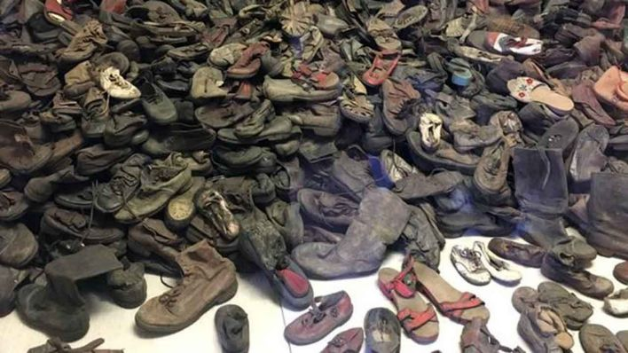
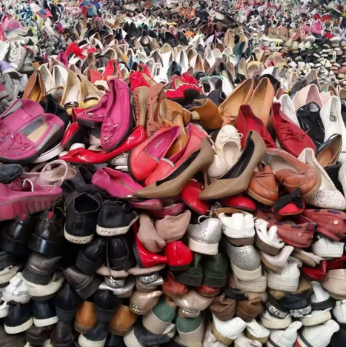
Věci a vrstvy vzpomínání
boty
Boty obětí v koncentračním táboře (Osvětím)
Sklad nenošených bot jako výsledek textilní nadprodukce

Slide 10
Úkoly 7.5.
Přečtěte si dvě kapitoly z knížky Björnara Olsena: In defense of things (Introduction: S.
1-20, Kap. 6: Temporality and Memory: How things remember: S. 107-128)
- Co se skrývá za pojmem ‚věc‘?
- Co je to ‚paměť věcí‘? Jak podle Olsena zapadá mezi představy o ‚místech paměti‘ ?
- Jakými způsoby vzpomínají ‚věci‘
- Mohou býti věci ne-místem paměti?
2. Vypracuje papír (tedy dokumentaci) k vašemu tématu (exkurze) s patřičnou
dokumentací (viz návod) = zatím česky!
- objem: cca. 4 stránky
- pošlete mi vše do 3.5. na mail
Ad exkurze: popsat objekt ve veřejném prostoru

Slide 11
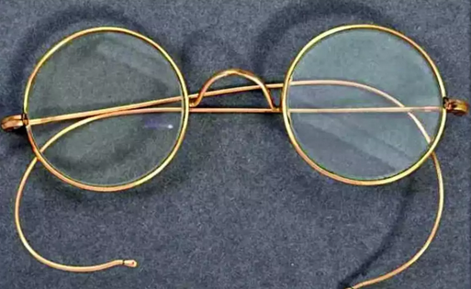
Cvičení: popsat objekt ve veřejném prostoru bez toho, že o něm něco víte
Příprava (10 min), ústní prezentace v plénu
K čemu sloužil?
Co je na objektu podle Vás podstatné?
Jaké vrstvy vzpomínání se v něm dají odhalit?
(artefakt pro věčnost? použití? Používal se třeba několikrát?
Jsou s nim spojeny nějaké zajímavosti? (kontext)
Komu asi patřily tyto brýle?

Slide 12
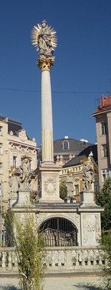
Cvičení: popsat objekt ve veřejném prostoru bez toho, že o něm něco víte
Na co dbát?
Najděte si pro svůj vyklad místo, kde není tak rušno
Připravte si sebou doplňující materiál (Mapy, staré fotky, půdorysy)
Připravte si taháky (hlavně když budete přednášet v cizím jazyce)
Představte se a co bude téma vašeho výkladu
Popište objekt, tedy co na něm vidíme, co na něm nevidíme
Vždy vycházejte z aktuálního stavu objektu
Pomozte posluchačům se zorientovat v prostoru a dějinách
Vysvětlete ho vlastními slovy – co je na něm zajímavé? Výjimečné?
Proč je důležitý v rámci problematiky míst paměti?
Dá se tematicky propojit s nějakým dalším objektem?
Několik dat neuškodí – nejde ale o to, vychrlit na posluchače celou chronologií
Nezapomeňte na hodinky (nekdy je pregnantní výklad ten nejlepší)

Slide 13
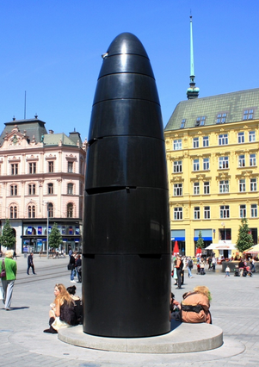
Úkoly 14.5.
1. Přečtěte si text o vzpomínání na katastrofy: Christian Pfister – Disaster memory
Proč si připomínat přírodní pohromy?
Čím se liší od dalších traumatických míst paměti?
Jaké specifika (materiály, místa upevnění, zobrazení) mají místa paměti na přírodní katastrofy?
Jedná se spíše o místa či ne-místa paměti?
2. Příprava papíru – itineráře exkurze v Brně (22.5)
Přeložte papír do angličtiny nebo němčiny (Deepl.com!)
Určete chronologií vlastní prohlídky – tedy kde chcete strávit víc času a kde méně?
Kolik objektů hodláte představit? Kde se chcete zastavit
Každý má k dispozici celkem 30-40min času
Zakupte si jízdenku na 29.5. (Vídeň)

